Slide 1
SOMA Report
(Mentoring Report Management System)
Mento : 김태완
Mentee : 민종현, 강성훈, 이재연
Notes:
2개월동안 마에스트로를 하면서 무엇이 우리를 개선시킬수 있을까 고민했다
그 중에 하나를 선택한 것이 바로 멘토링 보고서다.
혹시 이 안에는 보관하면 좋은 정보가 많은데, 멘티님들 이것을 본적이 있나요?
멘토님들 작성하기 귀찮지 않았나요? 사무국님들도 힘들지 않았나요?
그래서 우리는 멘토님들은 보고서 작성을 쉽게하고, 멘티도 공유해서 도움이 되고, 사무국에서는 소모없는 노동집약적인 시간을 줄이는
소프트웨어가 있다면 모두에게 행복을 줄 수 있다고 생각합니다. 그래서 우리는 이 주제를 잡았습니다.
멘토님들은 이것을 작성을 하고 사인을 받고, 사진을 첨부하는 일련의 과정이 작성이 편해야 되겟다는 점,
멘티들이 이것들을 공유하고 참고해서 멘토링에 도움을 받을수 있어야된다는점
사무국의 반복적인 작업을 줄일수 있는 점
그리고, 이것이 계속 유지보수 되어야 하기 떄문에, 유지보수하는 법, 비용도 심플해야되겟다.
우리는 이런것들을 고민했다. 그래서 우리는 이러이러하게 만들엇습니다.
기능적인 요구사항으로 모바일과 웹의 기능들~~ 이것저것 들을 했습니다.
비-기능적인 요구사항으로 운영비용이 없어야 한다, 유지보수하기 편해야한다, 지속적인 업그레이드가 가능해야한다.
1. 가용성을 보장하고, 무한히 사용할수 잇는 검증된 서비스 재사용(구글드라이브,깃랩)
2. 오픈소스화 in 소마 – 코드를 오픈해서 다음에도 유지보수할수 있게
~~ 이런 아키텍처로 만들엇습니다
~~ 데모 하기
우리가 경험한 것
웹리소스 재정의 : 웹은 데이터 베이스이다, 공짜다, unlimit 하다 / 불편하다(구글의 방식을 우리에 맞게 커스터마이징하다보니)
우리가 느낀 점 , 시행착오

Slide 2
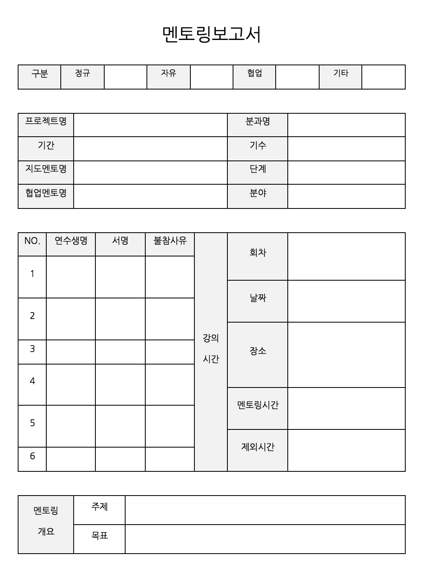

Slide 3
목차
문제 제기
프로젝트 개요
Project Flow
Android Application
기대효과
시스템 구조 & 기술 이슈
팀원소개
협업 Tool
Notes:
멘티
문제: 소마 활동의 핵심이라 할 수 있는 멘토링 시간 but 매 시간의 추진 내용을 빠뜨리기 쉬움. 필기로도 한계. 멘토링 보고서는 멘토 한정이라 멘티는 볼 수 없음.
요구사항: 멘토링 시간의 수업/회의 내용에 대한 종합적인 기록 저장소
도출된 기능:
-웹을 통해 멘토링 보고서를 멘토/멘티가 함께 조회
-첨부파일을 프로젝트에 할당된 드라이브에 공유

Slide 4

1. 문제 제기
“보고서 작성하랴, 사진 찍으랴, 번거롭구만”
멘토님
Notes:
멘티
문제: 소마 활동의 핵심이라 할 수 있는 멘토링 시간 but 매 시간의 추진 내용을 빠뜨리기 쉬움. 필기로도 한계. 멘토링 보고서는 멘토 한정이라 멘티는 볼 수 없음.
요구사항: 멘토링 시간의 수업/회의 내용에 대한 종합적인 기록 저장소
도출된 기능:
-웹을 통해 멘토링 보고서를 멘토/멘티가 함께 조회
-첨부파일을 프로젝트에 할당된 드라이브에 공유

Slide 5
1. 문제 제기
“보고서 작성하랴, 사진 찍으랴, 번거롭구만”
“아이고, 사무국에서 또 잘못 입력 됬다고
전화가 오는구만”
멘토님
Notes:
멘티
문제: 소마 활동의 핵심이라 할 수 있는 멘토링 시간 but 매 시간의 추진 내용을 빠뜨리기 쉬움. 필기로도 한계. 멘토링 보고서는 멘토 한정이라 멘티는 볼 수 없음.
요구사항: 멘토링 시간의 수업/회의 내용에 대한 종합적인 기록 저장소
도출된 기능:
-웹을 통해 멘토링 보고서를 멘토/멘티가 함께 조회
-첨부파일을 프로젝트에 할당된 드라이브에 공유

Slide 6
1. 문제 제기
“보고서 작성하랴, 사진 찍으랴, 번거롭구만”
“아이고, 사무국에서 또 잘못 입력 됬다고
전화가 오는구만”
“이 내용은 멘티가 못봤으면 좋겠는데..”
멘토님
Notes:
멘티
문제: 소마 활동의 핵심이라 할 수 있는 멘토링 시간 but 매 시간의 추진 내용을 빠뜨리기 쉬움. 필기로도 한계. 멘토링 보고서는 멘토 한정이라 멘티는 볼 수 없음.
요구사항: 멘토링 시간의 수업/회의 내용에 대한 종합적인 기록 저장소
도출된 기능:
-웹을 통해 멘토링 보고서를 멘토/멘티가 함께 조회
-첨부파일을 프로젝트에 할당된 드라이브에 공유

Slide 7
1. 문제 제기
“작성, 파일 첨부, 프린트 기능들을 쉽게
처리하고 관리하면 좋겠다”
멘토님
보고서를 작성하는 웹, 앱을
제공하여 사진첨부, 프린트 기능들을
제공하는 시스템
Notes:
멘티
문제: 소마 활동의 핵심이라 할 수 있는 멘토링 시간 but 매 시간의 추진 내용을 빠뜨리기 쉬움. 필기로도 한계. 멘토링 보고서는 멘토 한정이라 멘티는 볼 수 없음.
요구사항: 멘토링 시간의 수업/회의 내용에 대한 종합적인 기록 저장소
도출된 기능:
-웹을 통해 멘토링 보고서를 멘토/멘티가 함께 조회
-첨부파일을 프로젝트에 할당된 드라이브에 공유

Slide 8
1. 문제 제기
“시간, 장소와 같은 내용을 잘못 표기하는
일이 없었으면 좋겠다”
멘토님
시간, 장소와 같은 데이터는
시스템적으로 자동 계산
Notes:
멘티
문제: 소마 활동의 핵심이라 할 수 있는 멘토링 시간 but 매 시간의 추진 내용을 빠뜨리기 쉬움. 필기로도 한계. 멘토링 보고서는 멘토 한정이라 멘티는 볼 수 없음.
요구사항: 멘토링 시간의 수업/회의 내용에 대한 종합적인 기록 저장소
도출된 기능:
-웹을 통해 멘토링 보고서를 멘토/멘티가 함께 조회
-첨부파일을 프로젝트에 할당된 드라이브에 공유

Slide 9
1. 문제 제기
“멘토링 보고서에서 민감한 내용은 멘티
들에게 숨기고 싶다”
멘토님
보고서 작성시, 특정 내용은
숨길 수 있도록 하는 기능 제공
Notes:
멘티
문제: 소마 활동의 핵심이라 할 수 있는 멘토링 시간 but 매 시간의 추진 내용을 빠뜨리기 쉬움. 필기로도 한계. 멘토링 보고서는 멘토 한정이라 멘티는 볼 수 없음.
요구사항: 멘토링 시간의 수업/회의 내용에 대한 종합적인 기록 저장소
도출된 기능:
-웹을 통해 멘토링 보고서를 멘토/멘티가 함께 조회
-첨부파일을 프로젝트에 할당된 드라이브에 공유

Slide 10

1. 문제 제기
멘토링 보고서에 작성된 내용을 참조하고, 활용 할수 없어요.
멘티
Notes:
멘티
문제: 소마 활동의 핵심이라 할 수 있는 멘토링 시간 but 매 시간의 추진 내용을 빠뜨리기 쉬움. 필기로도 한계. 멘토링 보고서는 멘토 한정이라 멘티는 볼 수 없음.
요구사항: 멘토링 시간의 수업/회의 내용에 대한 종합적인 기록 저장소
도출된 기능:
-웹을 통해 멘토링 보고서를 멘토/멘티가 함께 조회
-첨부파일을 프로젝트에 할당된 드라이브에 공유

Slide 11
1. 문제 제기
“멘토링 보고서를 활용하고 싶어요”
- 종합적인 기록 저장소
- 멘토링 히스토리 관리
멘티
Notes:
멘티
문제: 소마 활동의 핵심이라 할 수 있는 멘토링 시간 but 매 시간의 추진 내용을 빠뜨리기 쉬움. 필기로도 한계. 멘토링 보고서는 멘토 한정이라 멘티는 볼 수 없음.
요구사항: 멘토링 시간의 수업/회의 내용에 대한 종합적인 기록 저장소
도출된 기능:
-웹을 통해 멘토링 보고서를 멘토/멘티가 함께 조회
-첨부파일을 프로젝트에 할당된 드라이브에 공유

Slide 12
1. 문제 제기
“멘토링 보고서를 활용하고 싶어요”
- 종합적인 기록 저장소
- 멘토링 히스토리 관리
멘티
멘토링 보고서 조회,
프로젝트별 공유 드라이브 제공
Notes:
멘티
문제: 소마 활동의 핵심이라 할 수 있는 멘토링 시간 but 매 시간의 추진 내용을 빠뜨리기 쉬움. 필기로도 한계. 멘토링 보고서는 멘토 한정이라 멘티는 볼 수 없음.
요구사항: 멘토링 시간의 수업/회의 내용에 대한 종합적인 기록 저장소
도출된 기능:
-웹을 통해 멘토링 보고서를 멘토/멘티가 함께 조회
-첨부파일을 프로젝트에 할당된 드라이브에 공유

Slide 13
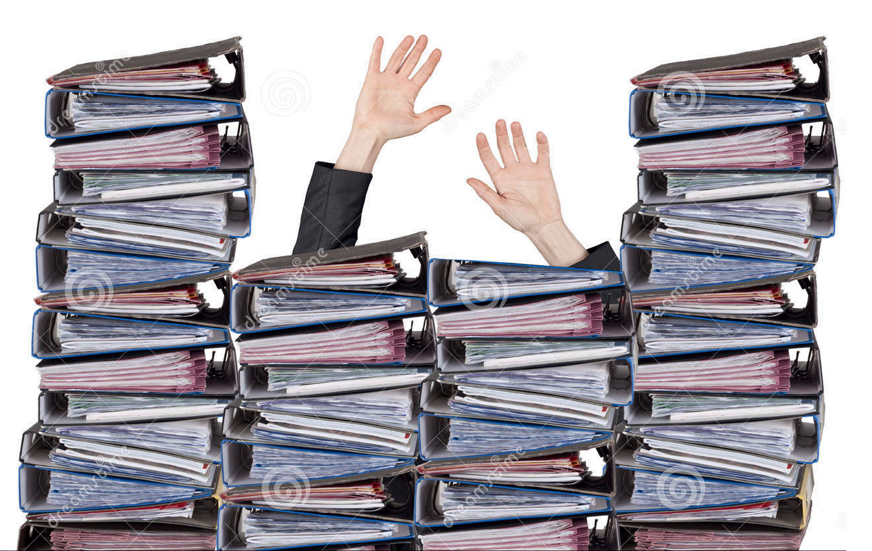
1. 문제 제기
“멘토링 보고서를 다시 전산으로 입력하기
너무 번거롭네요”
사무국
Notes:
멘티
문제: 소마 활동의 핵심이라 할 수 있는 멘토링 시간 but 매 시간의 추진 내용을 빠뜨리기 쉬움. 필기로도 한계. 멘토링 보고서는 멘토 한정이라 멘티는 볼 수 없음.
요구사항: 멘토링 시간의 수업/회의 내용에 대한 종합적인 기록 저장소
도출된 기능:
-웹을 통해 멘토링 보고서를 멘토/멘티가 함께 조회
-첨부파일을 프로젝트에 할당된 드라이브에 공유

Slide 14
1. 문제 제기
“멘토링 보고서를 다시 전산으로 입력하기
너무 번거롭네요”
“통계가 필요한데, 하나하나 정리하기 힘들다”
사무국
Notes:
멘티
문제: 소마 활동의 핵심이라 할 수 있는 멘토링 시간 but 매 시간의 추진 내용을 빠뜨리기 쉬움. 필기로도 한계. 멘토링 보고서는 멘토 한정이라 멘티는 볼 수 없음.
요구사항: 멘토링 시간의 수업/회의 내용에 대한 종합적인 기록 저장소
도출된 기능:
-웹을 통해 멘토링 보고서를 멘토/멘티가 함께 조회
-첨부파일을 프로젝트에 할당된 드라이브에 공유

Slide 15
1. 문제 제기
“멘토링 보고서를 다시 전산으로 입력하기
너무 번거롭네요”
“통계가 필요한데, 하나하나 정리하기 힘들다”
“보고서 작성 규정을 잘 지켜주셨으면
좋겠다”
사무국
Notes:
멘티
문제: 소마 활동의 핵심이라 할 수 있는 멘토링 시간 but 매 시간의 추진 내용을 빠뜨리기 쉬움. 필기로도 한계. 멘토링 보고서는 멘토 한정이라 멘티는 볼 수 없음.
요구사항: 멘토링 시간의 수업/회의 내용에 대한 종합적인 기록 저장소
도출된 기능:
-웹을 통해 멘토링 보고서를 멘토/멘티가 함께 조회
-첨부파일을 프로젝트에 할당된 드라이브에 공유

Slide 16
1. 문제 제기
“자동으로 전산 입력해주면 좋겠네요.”
사무국
- 작성된 보고서를 워드 파일로 가져오고
프린트 할 수 있는 기능
전산 입력된 보고서를 조회하는 기능 제공
데이터를 한번에 입력하게 하는 엑셀 파일 제공
Notes:
멘티
문제: 소마 활동의 핵심이라 할 수 있는 멘토링 시간 but 매 시간의 추진 내용을 빠뜨리기 쉬움. 필기로도 한계. 멘토링 보고서는 멘토 한정이라 멘티는 볼 수 없음.
요구사항: 멘토링 시간의 수업/회의 내용에 대한 종합적인 기록 저장소
도출된 기능:
-웹을 통해 멘토링 보고서를 멘토/멘티가 함께 조회
-첨부파일을 프로젝트에 할당된 드라이브에 공유

Slide 17
1. 문제 제기
“멘토링 관련해서 통계 정보를 자동으로
정리해주면 좋겠어요”
사무국
연, 월, 기수, 단계 등에
따른 통계 데이터 제공
Notes:
멘티
문제: 소마 활동의 핵심이라 할 수 있는 멘토링 시간 but 매 시간의 추진 내용을 빠뜨리기 쉬움. 필기로도 한계. 멘토링 보고서는 멘토 한정이라 멘티는 볼 수 없음.
요구사항: 멘토링 시간의 수업/회의 내용에 대한 종합적인 기록 저장소
도출된 기능:
-웹을 통해 멘토링 보고서를 멘토/멘티가 함께 조회
-첨부파일을 프로젝트에 할당된 드라이브에 공유

Slide 18
1. 문제 제기
“보고서 작성 규정을 지키게끔 하는 기능
있으면 좋겠어요”
사무국
보고서 작성 규정에 따른
보고서 작성 기능 제공
Notes:
멘티
문제: 소마 활동의 핵심이라 할 수 있는 멘토링 시간 but 매 시간의 추진 내용을 빠뜨리기 쉬움. 필기로도 한계. 멘토링 보고서는 멘토 한정이라 멘티는 볼 수 없음.
요구사항: 멘토링 시간의 수업/회의 내용에 대한 종합적인 기록 저장소
도출된 기능:
-웹을 통해 멘토링 보고서를 멘토/멘티가 함께 조회
-첨부파일을 프로젝트에 할당된 드라이브에 공유

Slide 19
1. 문제 제기
“유지보수가 쉽고, 시스템 유지
비용이 안들었으면 좋겠어요”
사무국
구글 드라이브를 이용하여, 유지비용을 줄이고
방법 또한 편해야겠다. 데이터 서버유지 비용 최소화
Notes:
멘티
문제: 소마 활동의 핵심이라 할 수 있는 멘토링 시간 but 매 시간의 추진 내용을 빠뜨리기 쉬움. 필기로도 한계. 멘토링 보고서는 멘토 한정이라 멘티는 볼 수 없음.
요구사항: 멘토링 시간의 수업/회의 내용에 대한 종합적인 기록 저장소
도출된 기능:
-웹을 통해 멘토링 보고서를 멘토/멘티가 함께 조회
-첨부파일을 프로젝트에 할당된 드라이브에 공유

Slide 20

1. 문제 제기
어째서 소프트웨어 마에스트로는 소프트웨어 인재들을 데리고 있으면서, 우리를 이용하지 않는가..?!
Notes:
멘티
문제: 소마 활동의 핵심이라 할 수 있는 멘토링 시간 but 매 시간의 추진 내용을 빠뜨리기 쉬움. 필기로도 한계. 멘토링 보고서는 멘토 한정이라 멘티는 볼 수 없음.
요구사항: 멘토링 시간의 수업/회의 내용에 대한 종합적인 기록 저장소
도출된 기능:
-웹을 통해 멘토링 보고서를 멘토/멘티가 함께 조회
-첨부파일을 프로젝트에 할당된 드라이브에 공유

Slide 21

그래서 저희가 만들었습니다.

Slide 22
2. 프로젝트 개요
개요
Mentoring Report 작성, 조회, 수정, 첨부 파일 관리
<Web / Android> 지원
Mentoring 데이터 제공
프로젝트별 멘토/멘티 멘토링 시간 통계
월별 멘토/멘티 멘토링 시간 통계
파일 관리를 Google Drive를 이용하여, 유지 비용 최소화
센터 무선망에서만 작성 가능하고 조회가능하도록

Slide 23
2. 프로젝트 개요
기능적 요구사항
보고서를 작성, 조회, 수정
사진,파일 첨부/프린트
특정 값(시간, 장소) 자동 설정
조회 시 특정 필드 숨기기 기능
작성된 보고서를 파일로 다운로드
각종 통계 데이터 제공
센터내에서만 작성가능 하도록
프로젝트 별 공유 드라이브 제공
비 기능적 요구사항
유지보수가 편해야된다
가용성을 보장하고, 무한히 사용할수 있는 검증된 서비스 재사용 (구글드라이브, 깃랩를 데이터베이스로 사용)
지속적인 업데이트가 가능해야한다
오픈소스화 in 소프트웨어 마에스트로

Slide 24
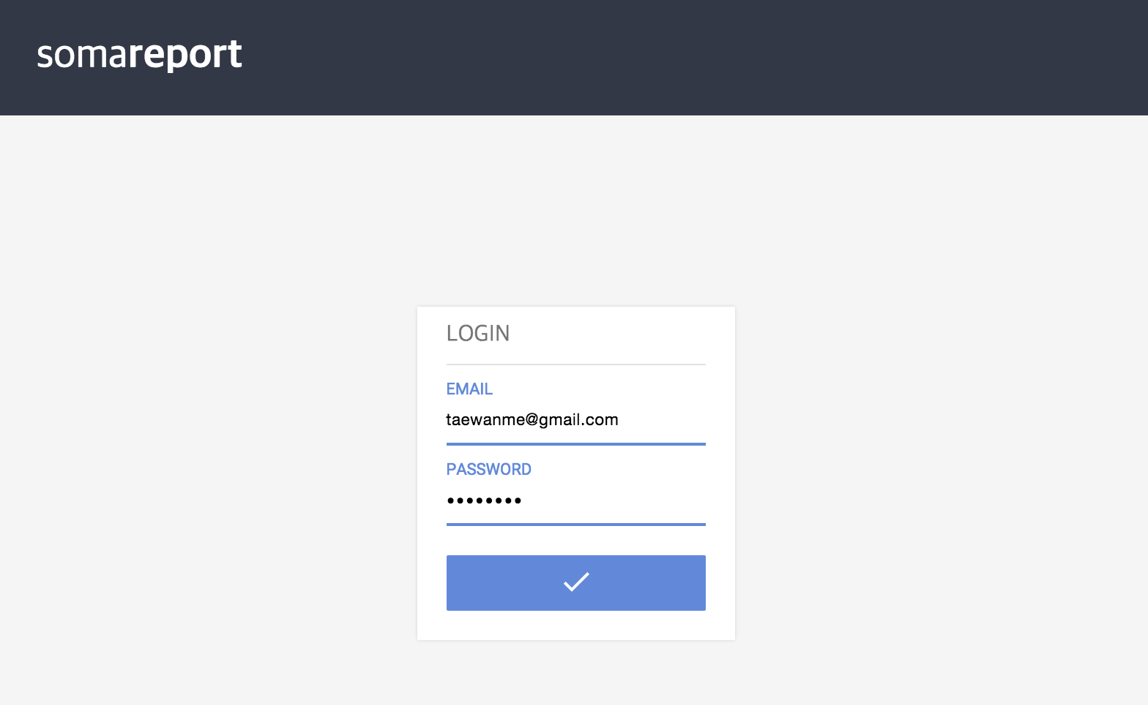
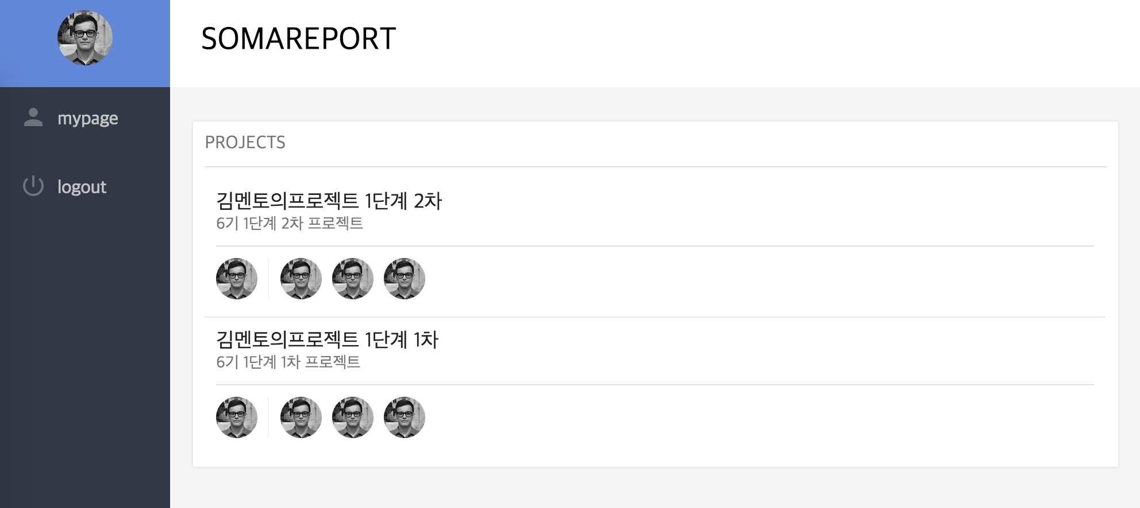
3. Project Flow
Login
로그인 (계정 정보에 따른 권한)
멘토 (레포트 작성, 조회)
멘티 (레포트 조회,파일첨부)
사무국 (레포트 조회, 통계)
Project List
로그인 사용자의 프로젝트 리스트들 최신 순으로 보여준다.
프로젝트를 선택하면 해당 프로젝트에 있는 레포트들을 볼 수 있다.

Slide 25
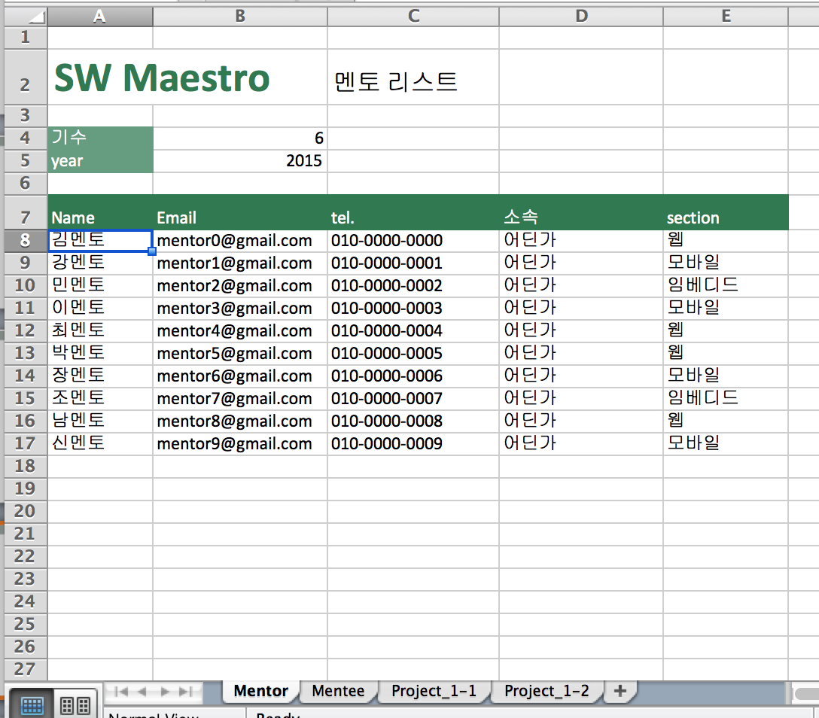
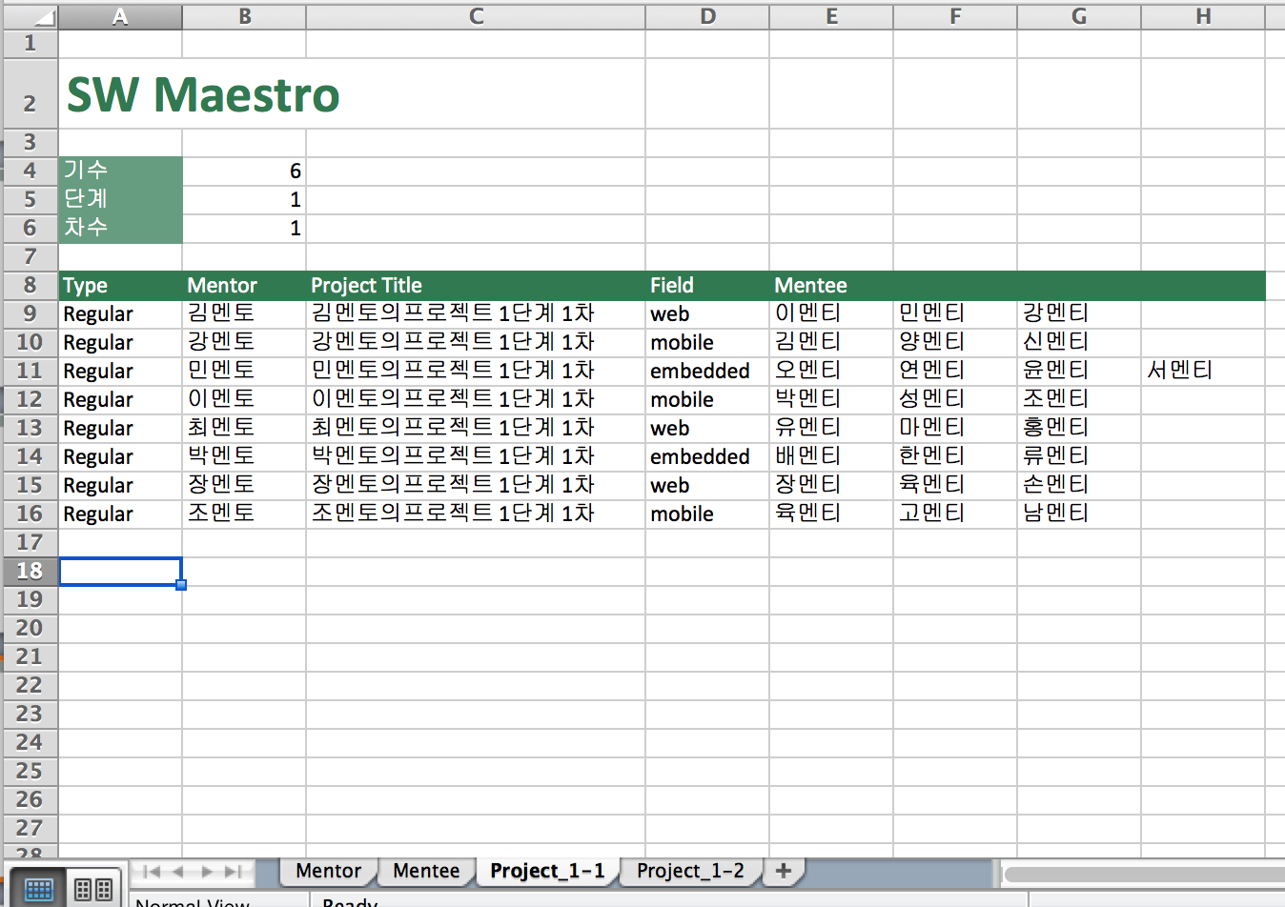
3. Project Flow
프로젝트, 사용자 정보 엑셀로 한번에 업로드
멘토,멘티 정보
프로젝트 리스트 정보
정해진 양식의 엑셀을 이용해서 한번에 등록 가능

Slide 26
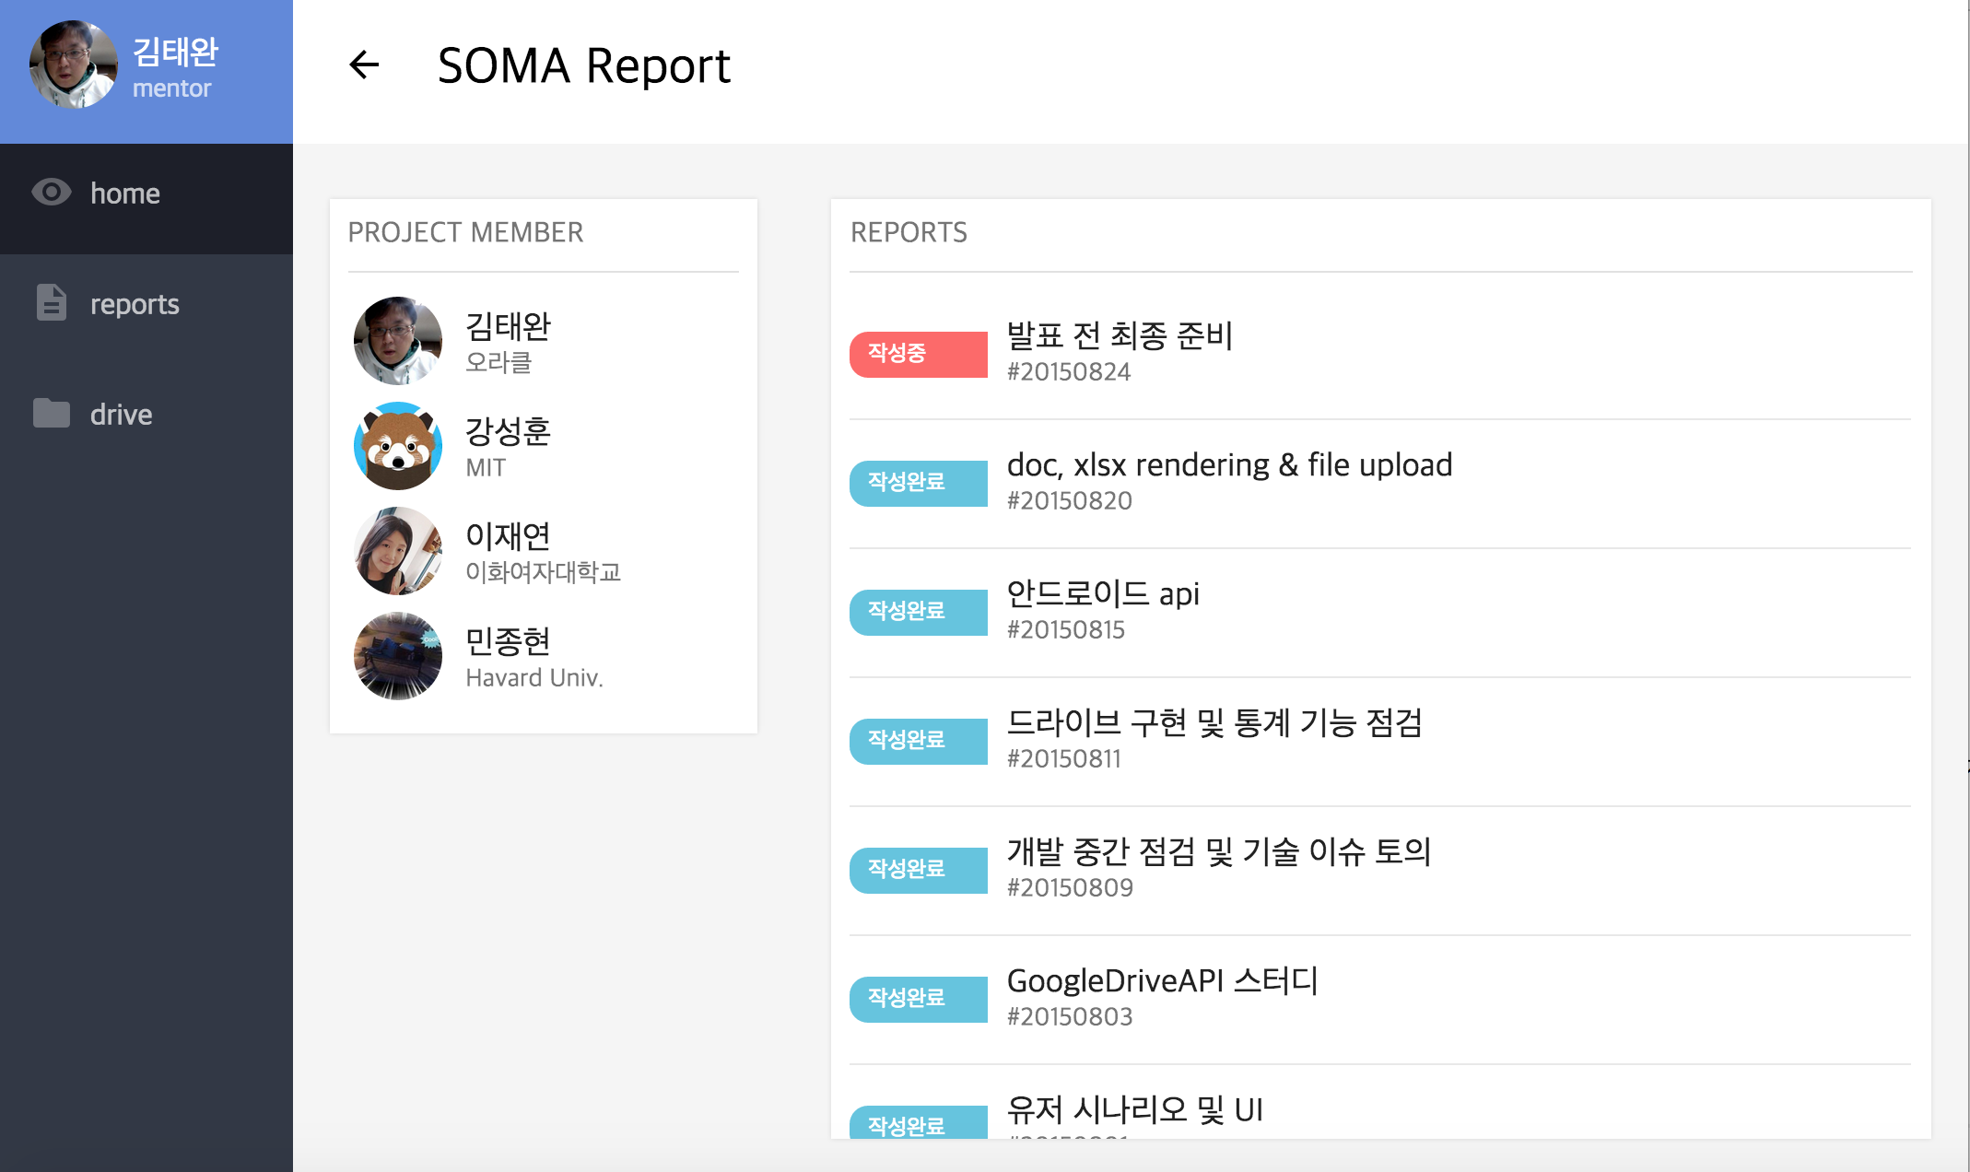
3. Project Flow
Report List
선택한 프로젝트의 레포트 리스트를 보여준다.
레포트는 작성중/완료 상태를 가진다. (완료버튼은 멘토가 Click)
프로젝트에 속하는 멘토/멘티 정보를 볼 수 있다.
레포트를 선택하면 해당 레포트의 상세정보를 볼 수 있다.

Slide 27
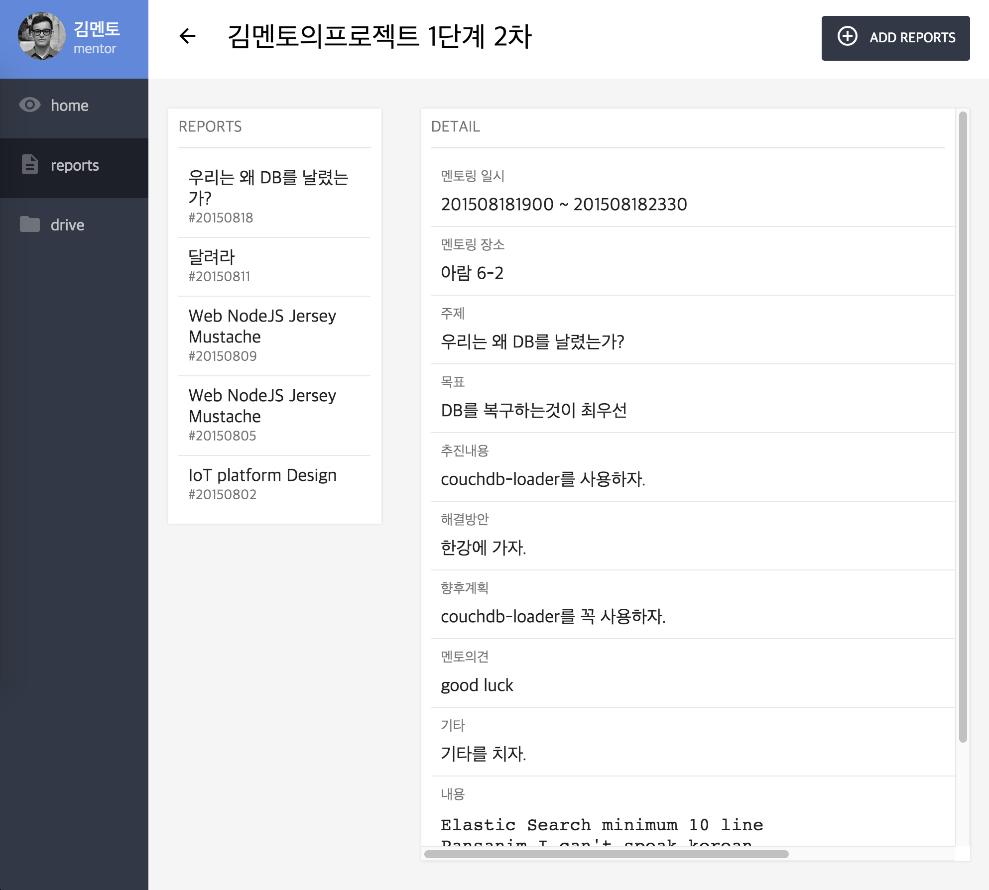
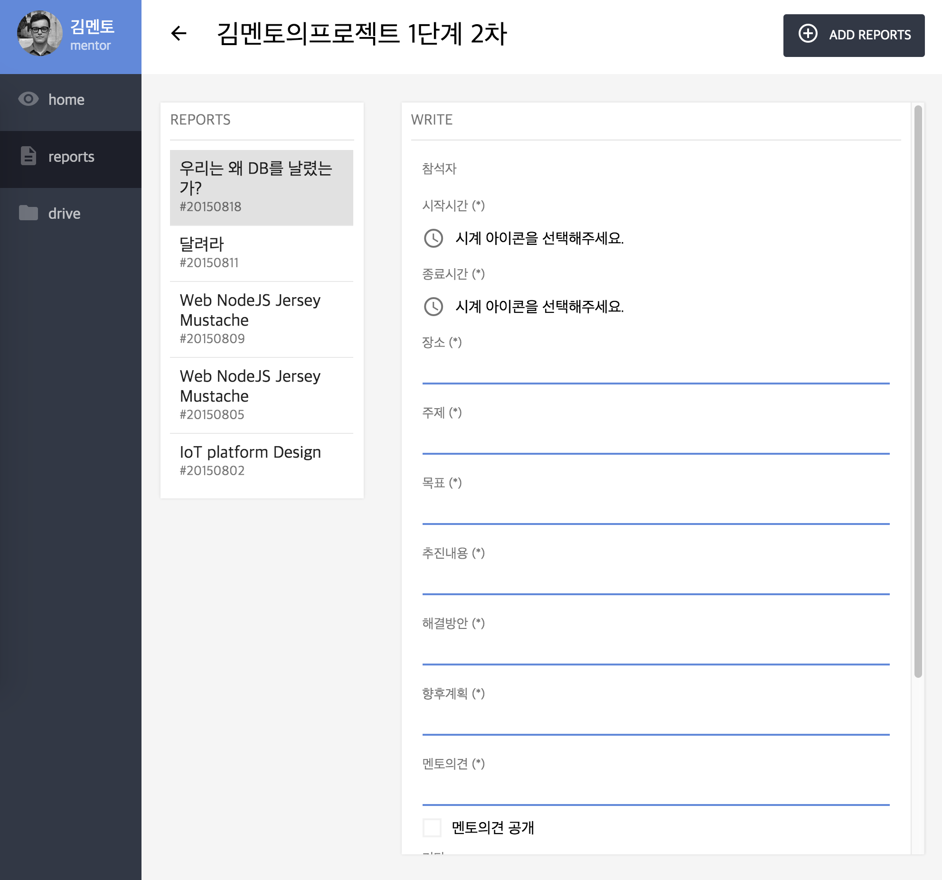
3. Project Flow
Report Details
Report Write
선택한 레포트의 상세 정보를 보여준다.
새로운 레포트를 추가 할 수 있다.
- 레포트를 작성 할 수 있다.
사진 / 파일을 업로드 할 수 있다
(안드로이드에서도 가능)

Slide 28
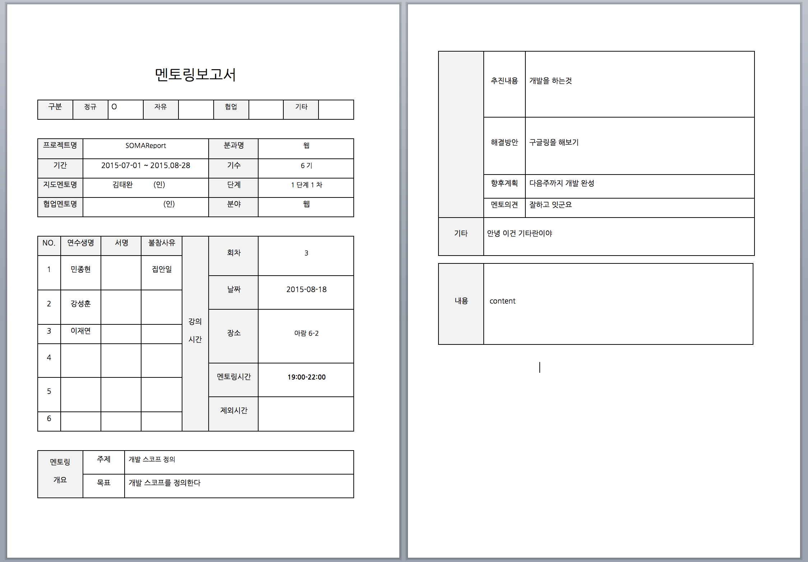
3. Project Flow
Report (.doc) 파일로 다운받기
작성한 레포트를 Word 파일로 다운받을 수 있다.

Slide 29
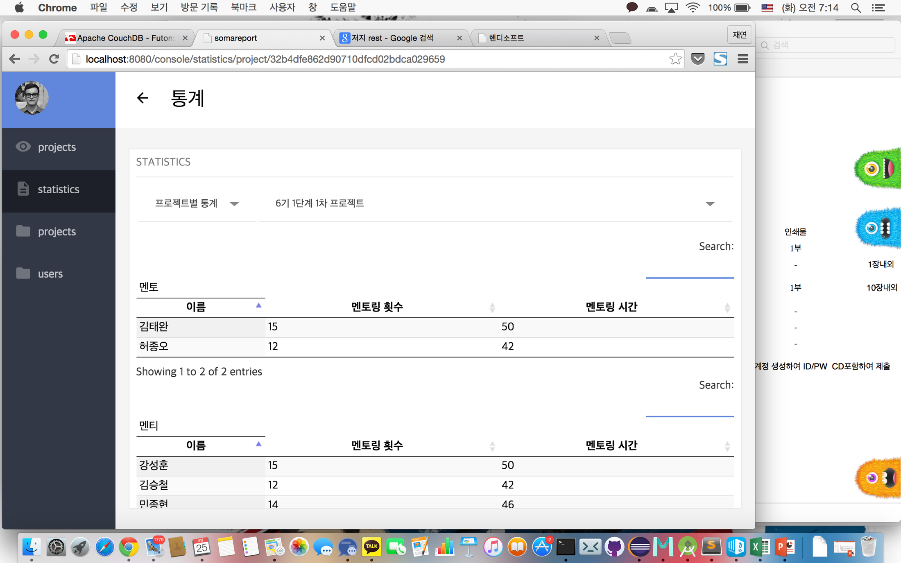
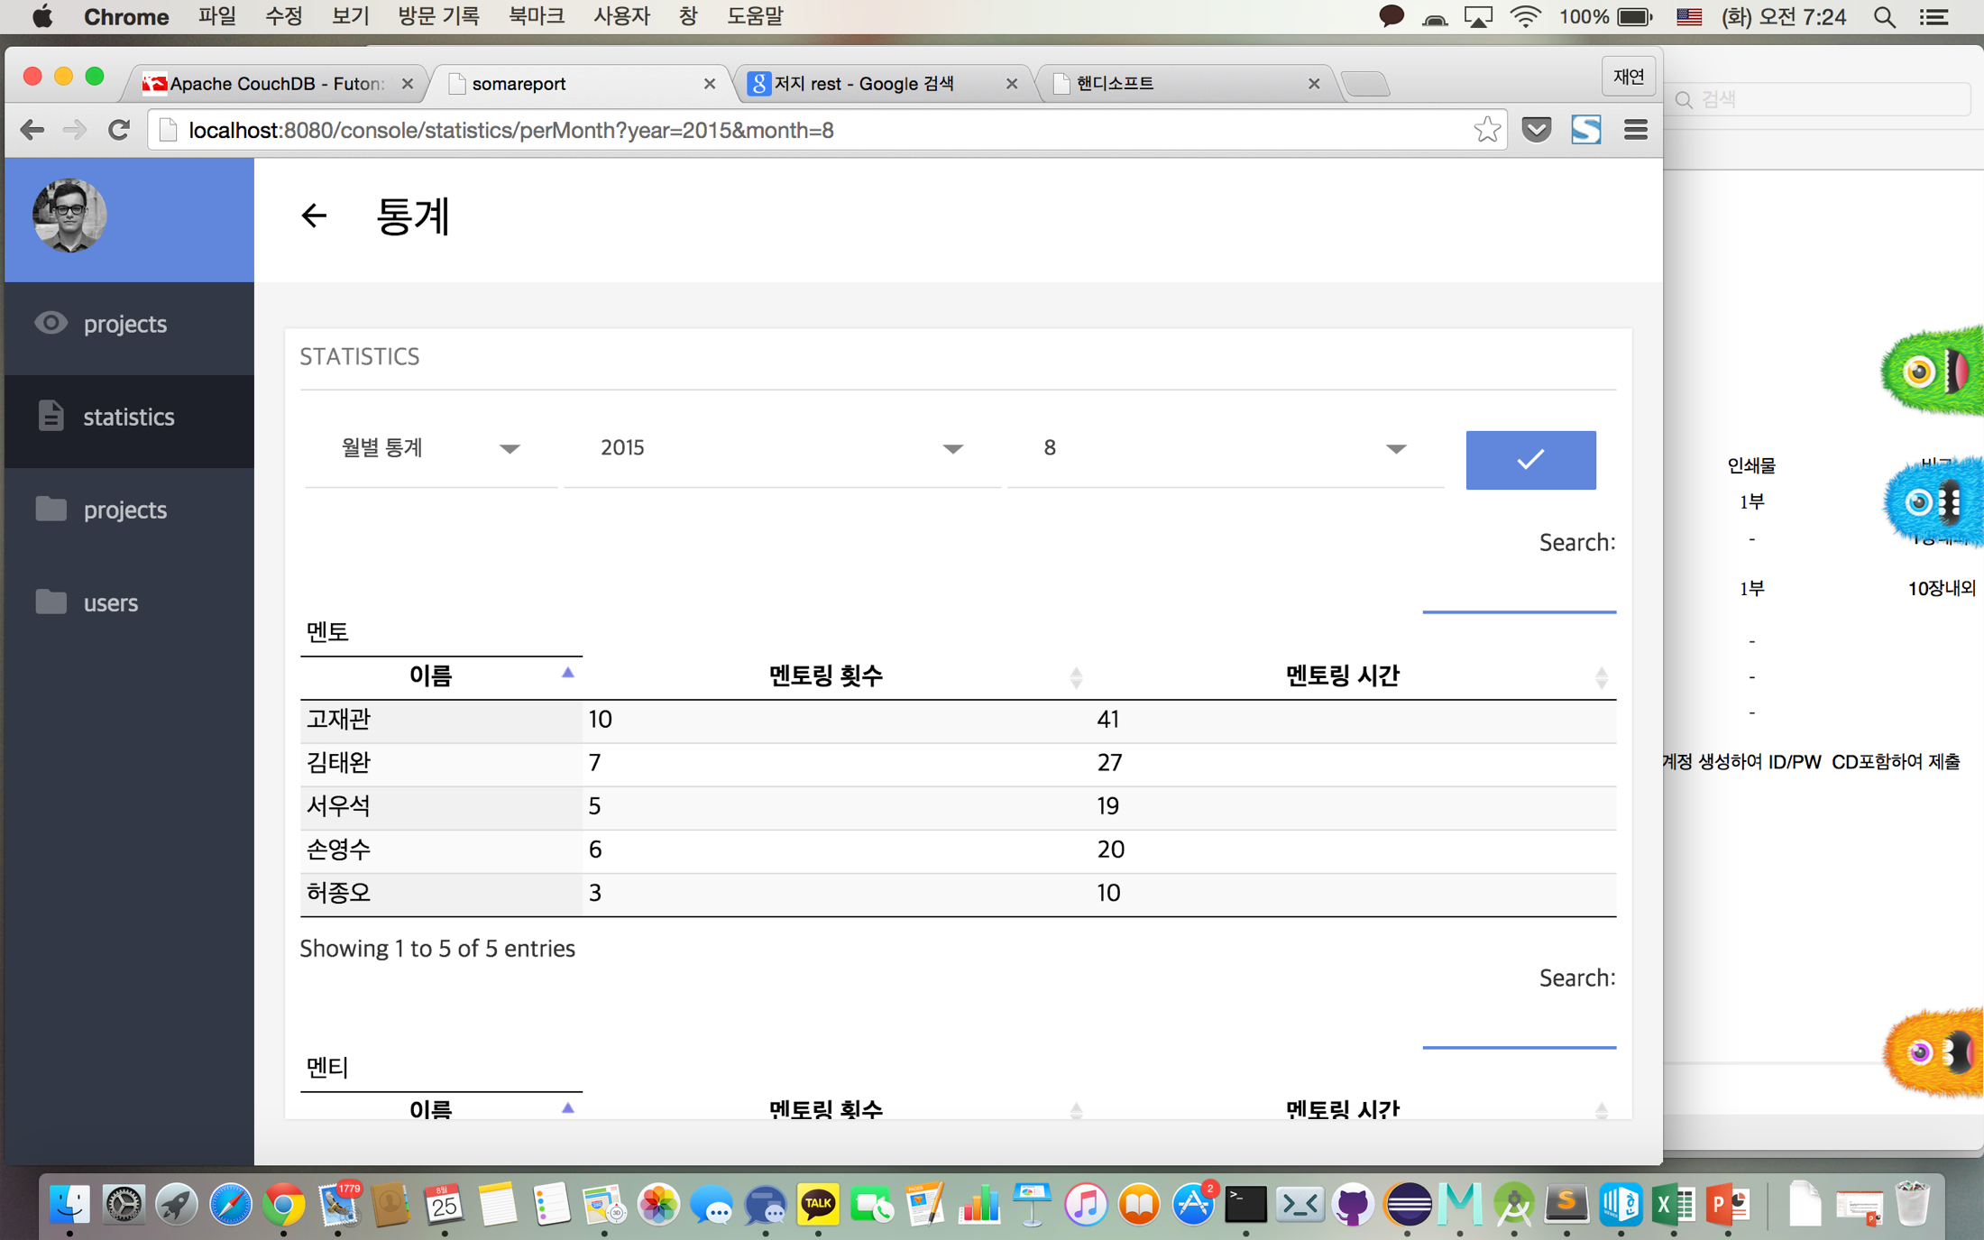
3. Project Flow
Statistics - project
Statistics - month
프로젝트에 속한 구성원 각각의 멘토링 횟수와 시간을 나열
선택된 연/월에 구성원 각각의 멘토링 횟수와 시간을 나열
- 구성원 이름으로 검색 가능
- 이름, 멘토링 횟수, 멘토링 시간 각 항목으로 정렬

Slide 30
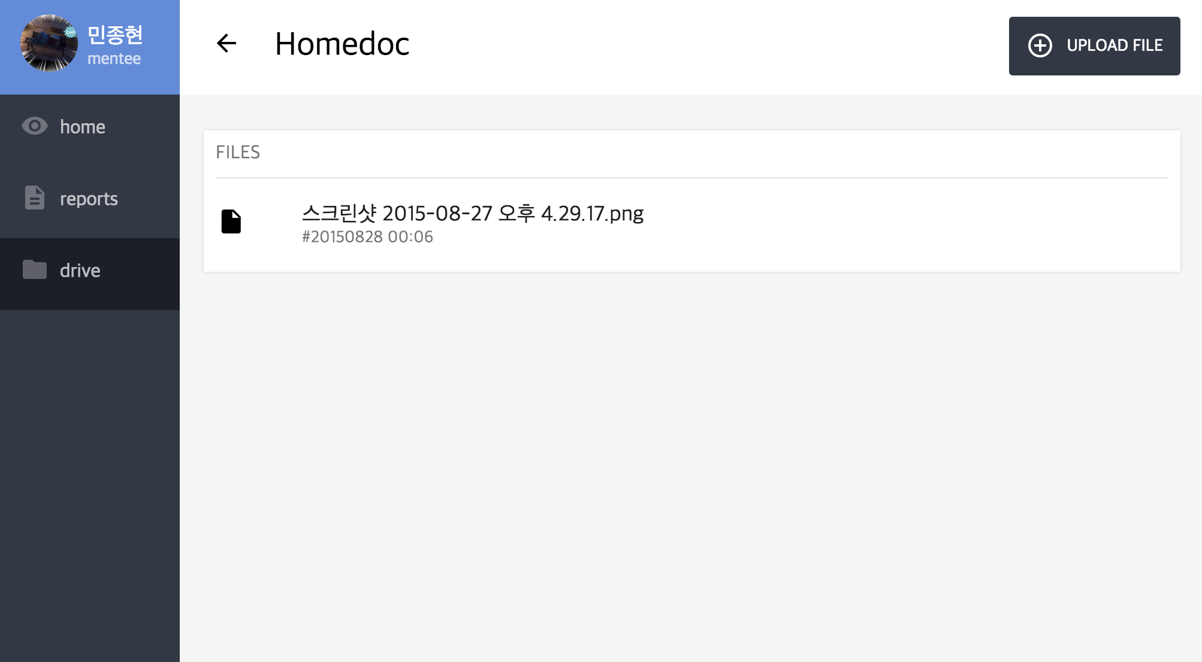
3. Project Flow
File Drive – 파일 조회, 업로드
프로젝트 별 드라이브에 사진이나 파일을 업로드 하고 조회, 다운로드
용량이 부족하면 다른 계정의 G Drive에서 파일을 관리

Slide 31
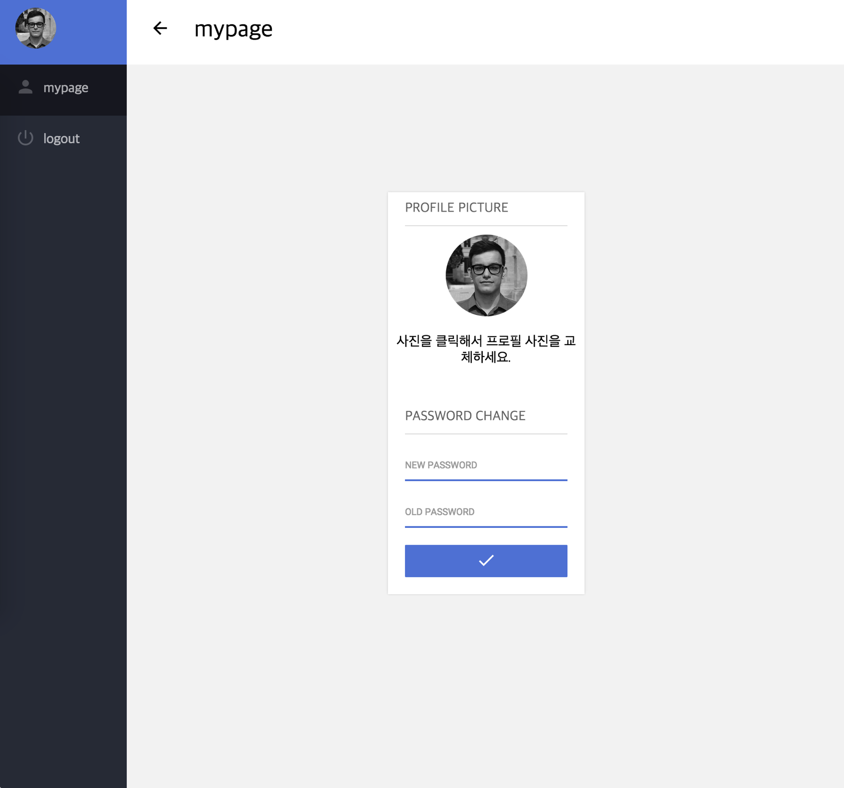
3. Project Flow
My Page
사용자가 비밀번호를 재설정 할 수 있다
프로필 사진을 변경 할 수 있다.

Slide 32
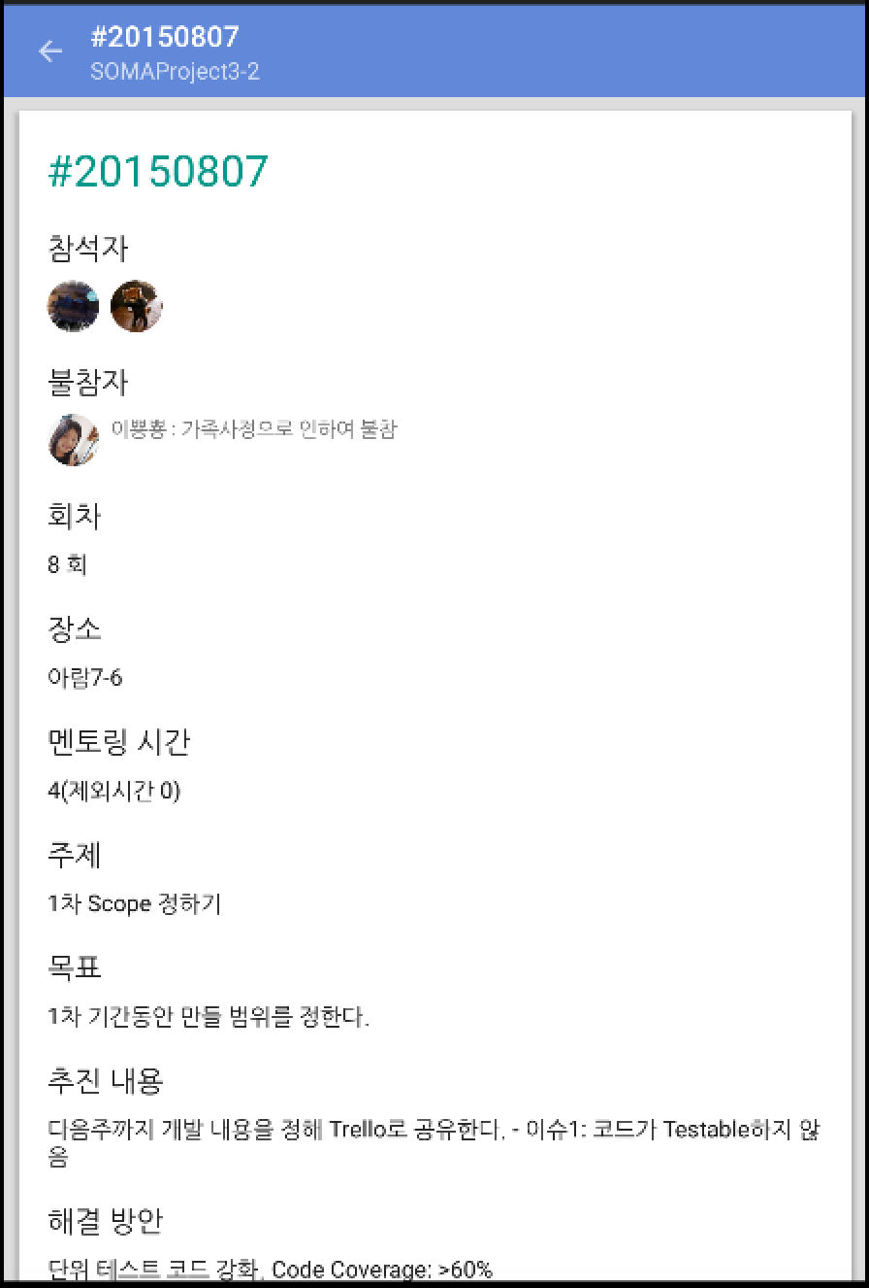
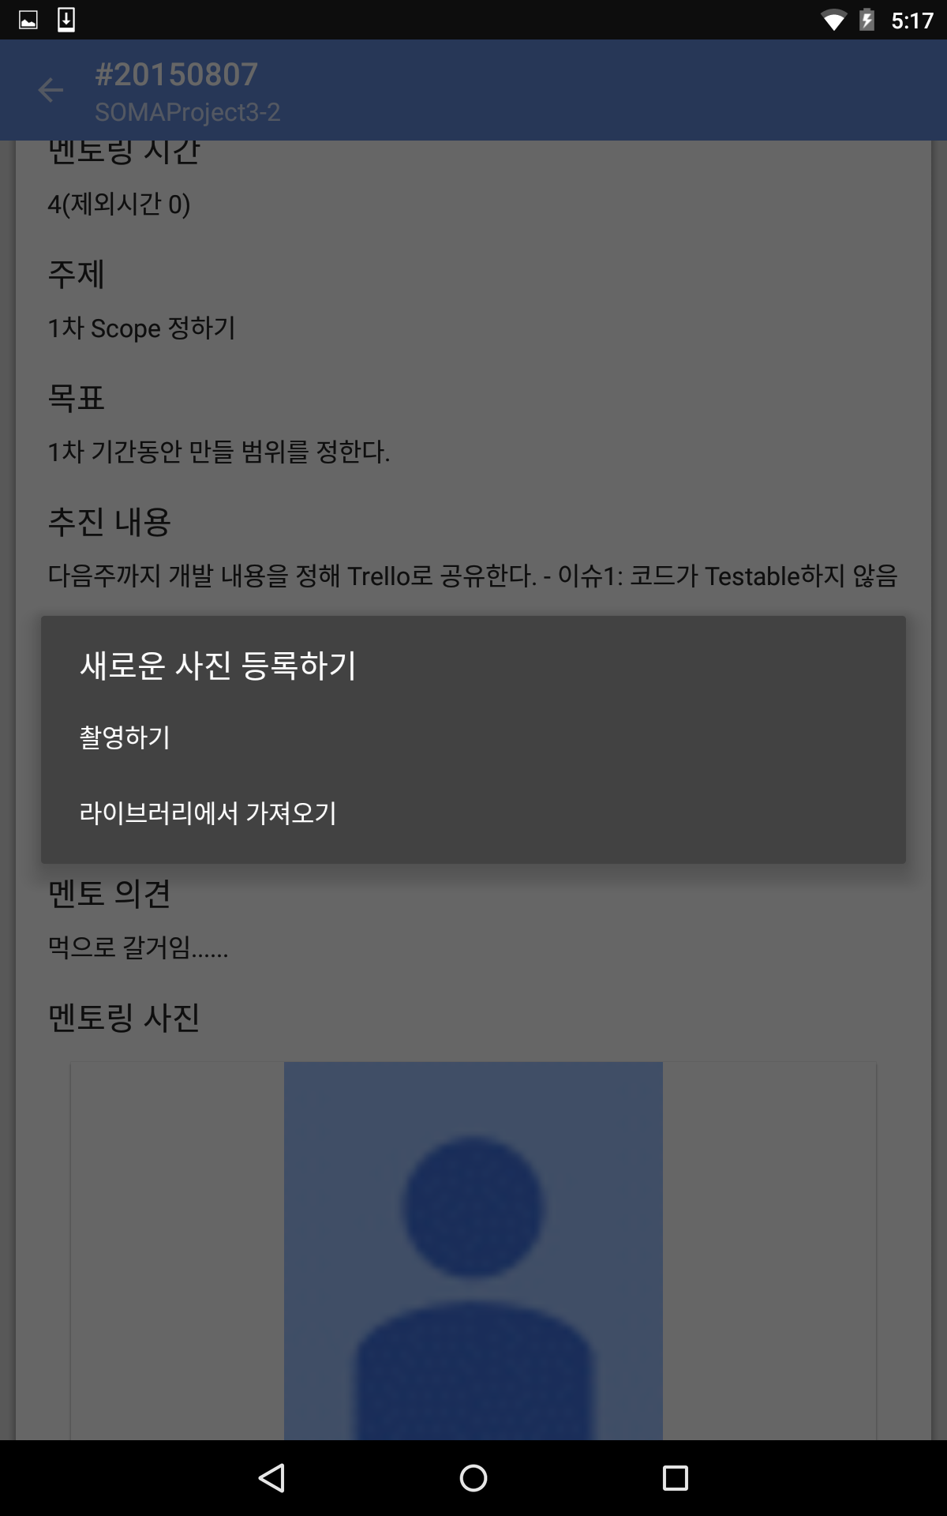
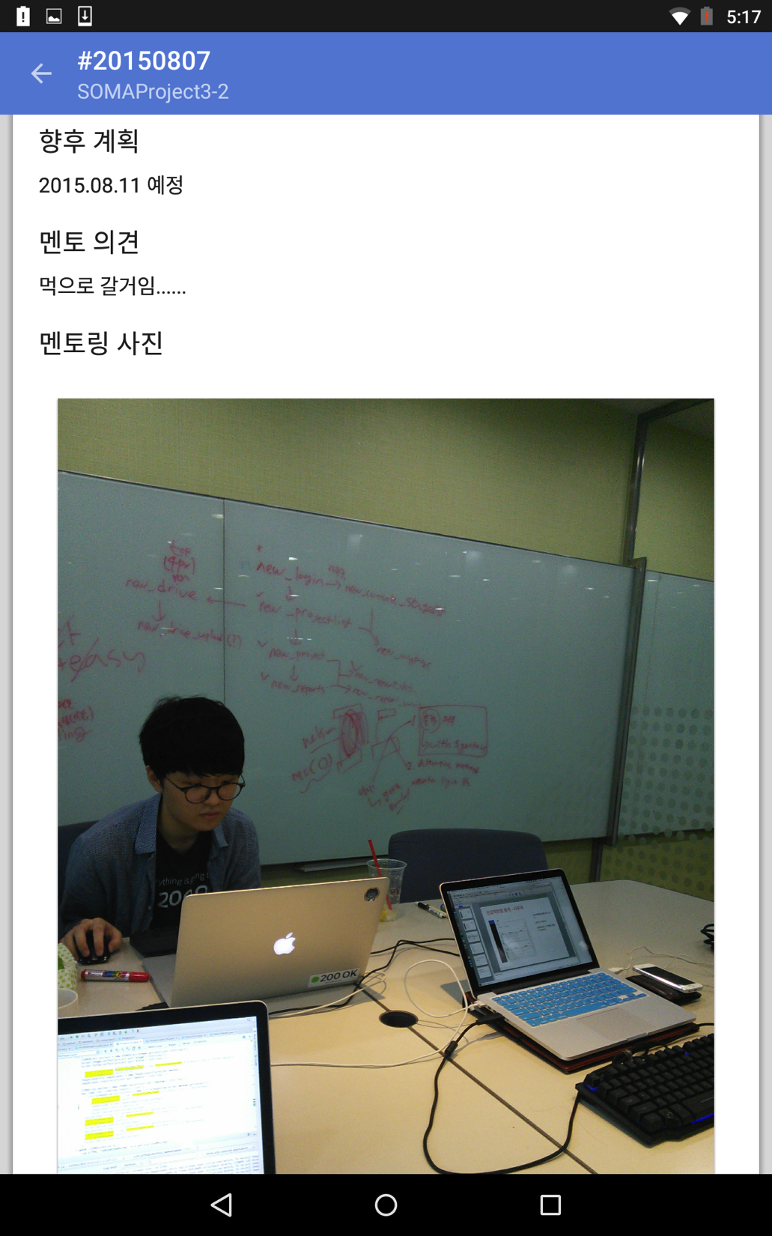
4. Android Application
레포트 상세보기
멘토링 사진 첨부
멘토링 사진 첨부 결과

Slide 33
4. Demo 시연
Demo 시연을
보시겠습니다

Slide 34



5. 기대 효과
-편리하고 효율적인
멘토링 보고서 작성
-정확한 시간 기록 및 정산
멘토
- 멘토링 히스토리 관리
- 손쉬운 참고 자료 공유
멘티
- 손쉬운 멘토링 데이터 관리
- 프로젝트 과정/결과 관리
- 정확하고 빠른 통계 데이터 수집
- 업무 효율성 극대화
사무국

Slide 35

5. 기대 효과
(44시간)
2,640 분

Slide 36
5. 기대 효과
(44시간)
2,640 분
지난 두 달동안팀의 막내가 사진을 찍고,
뽑아오는데 걸린 시간
2달 – 8번의 멘토링 – 33개의 팀
사진 찍고 뽑아오는데 걸리는 시간 : 5분

Slide 37
5. 기대 효과
(88시간)
5,280 분

Slide 38
5. 기대 효과
(88시간)
5,280 분
멘토님이 두달간 우리 시스템을 이용시
아낄 수 있는 시간
2달 – 8번의 멘토링 – 33개의 팀
1회 작성 시 아끼는 시간 : 10분

Slide 39
5. 기대 효과
(132시간)
7,920 분

Slide 40
5. 기대 효과
(132시간)
7,920 분
사무국이 두달동안 우리 시스템을
이용했다면 아낄 수 있는 시간
2달 – 8번의 멘토링 – 33개의 팀
멘토링 1회당 아끼는 시간 : 15분

Slide 41
5. 기대 효과
264시간!
Amazing~
Amazing~
SOMA Report를 사용하면
두달간 무려 33일의 Working Day
를 얻을 수 있습니다..!

Slide 42

5. 기대 효과

Slide 43




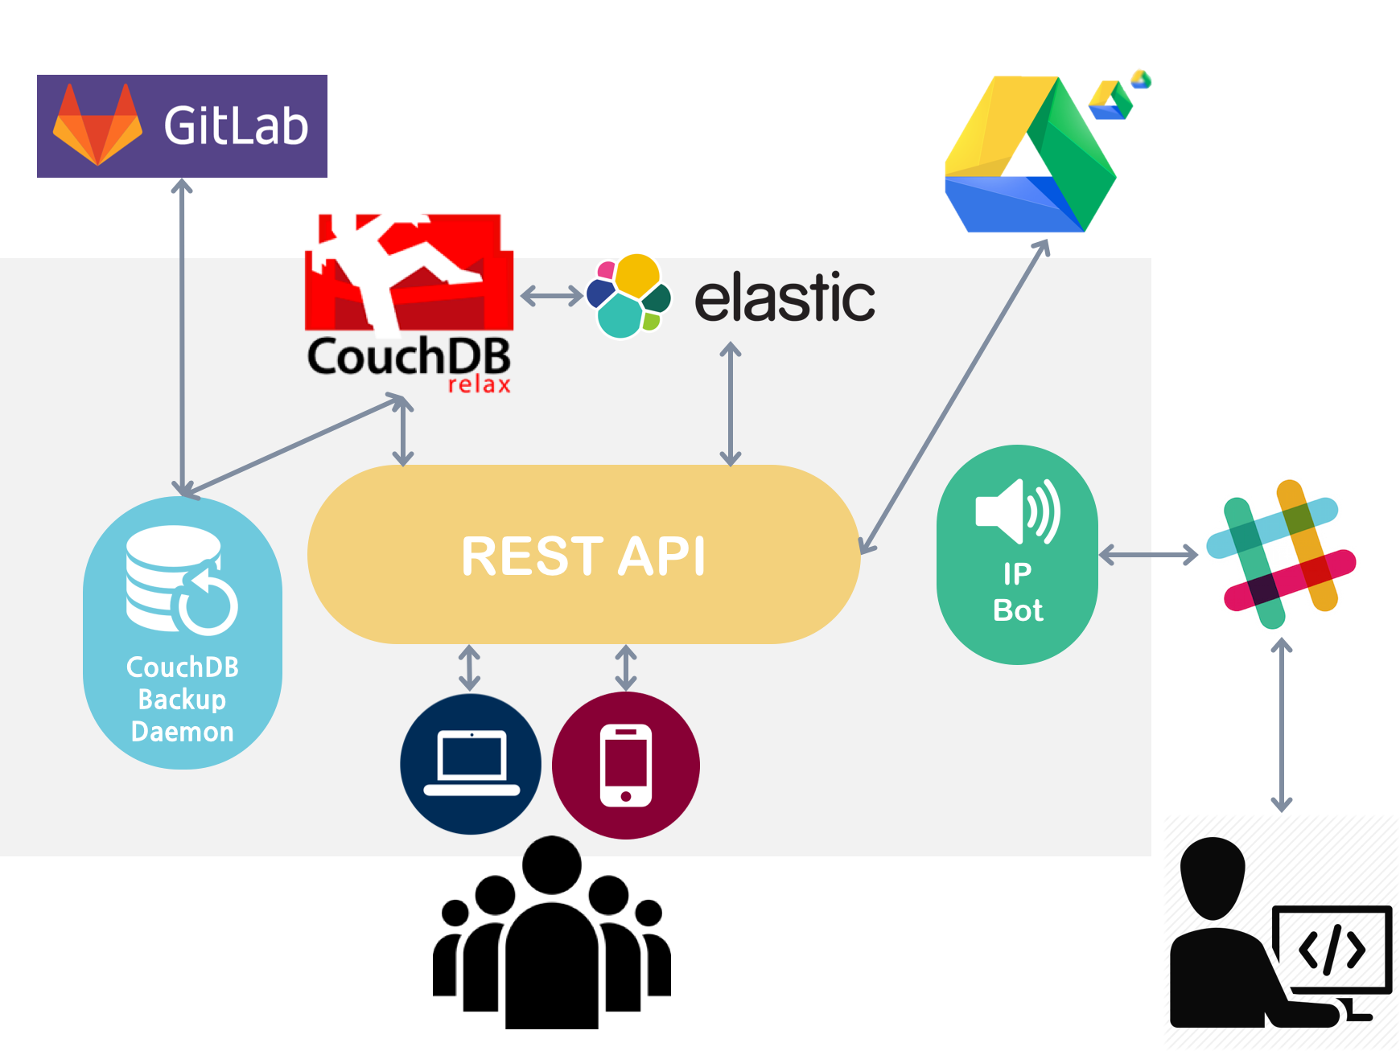




6. 시스템 구조 & 기술 이슈
Code 형상관리
프로젝트 관리
웹서버 : 톰캣

Slide 44
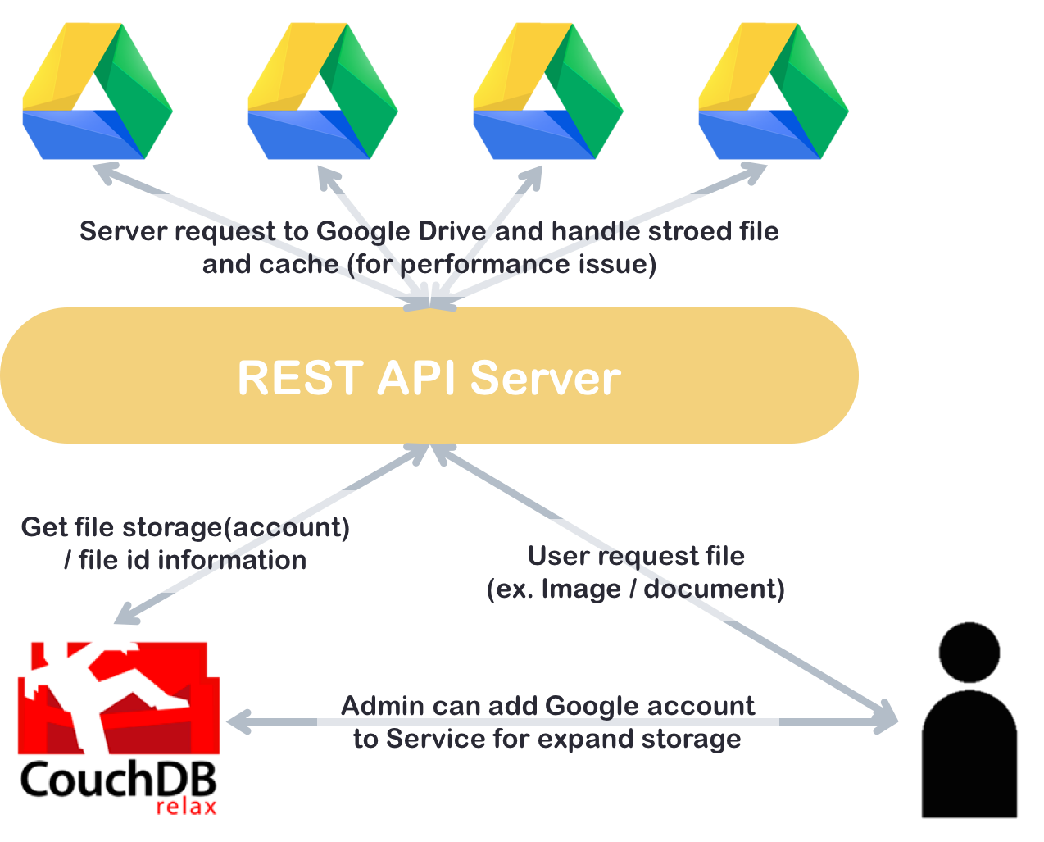
Google Drive
6. 시스템 구조 & 기술 이슈

Slide 45
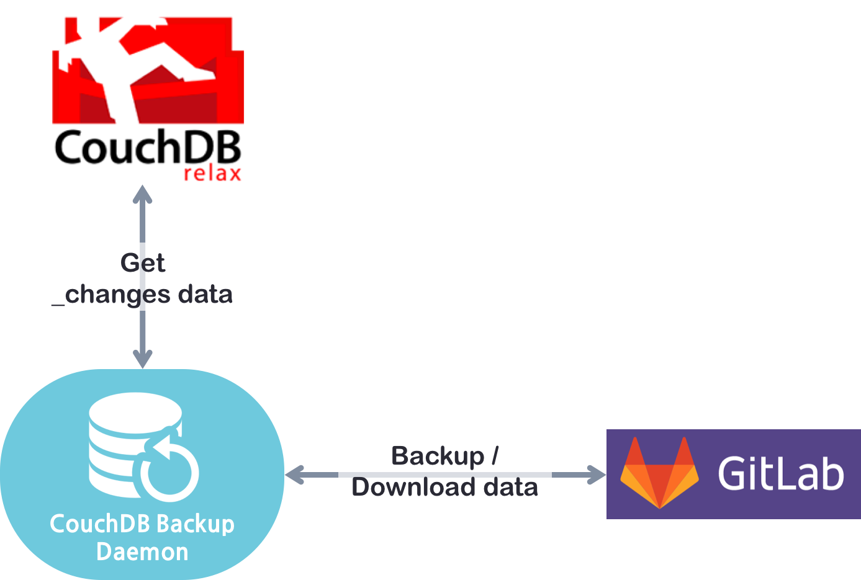
couchDB Backup
6. 시스템 구조 & 기술 이슈

Slide 46
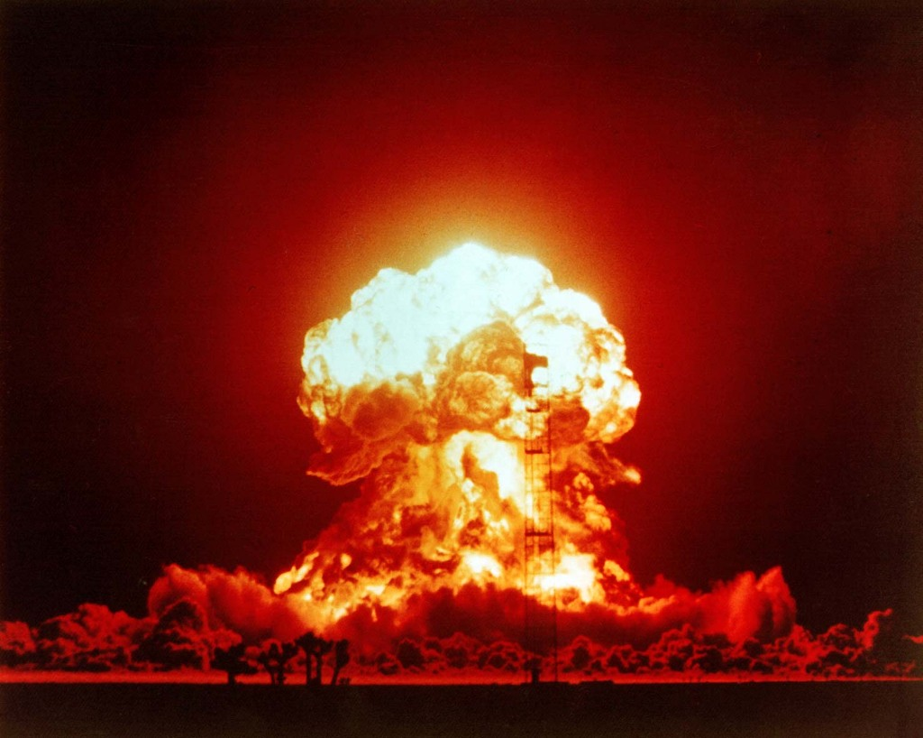
7. 시행 착오
제 1차 DB 삭제
When ) 개발이 90% 이상 완료된 어느날..
What ) document를 지워야 하는걸 database를 지움
couchDB backup daemon을 만들었지만, 실행 시켜놓지 않아서, 모두 날리게 됨
제 2차 DB 삭제
When ) 발표 하루전… 밤 11시 경
What ) Test Code에서 DB reset시에 작성한 code를 지우지 않았음
couchDB backup daemon을 실행 시켰지만, 정전으로 인해 shut-down
서버 배포 대참사
When ) Local에서만 개발을 하다가 Server 설정을 했을 때…..
What ) Grizzly 웹서버로 개발을 진행했는데, Grizzly가 WAR 배포를 허용하지 않음 Server Port가 열리지 않아서 고생
How ) JAR File을 이용해서 배포, 임의로 22222 port를 이용하여 배포

Slide 47
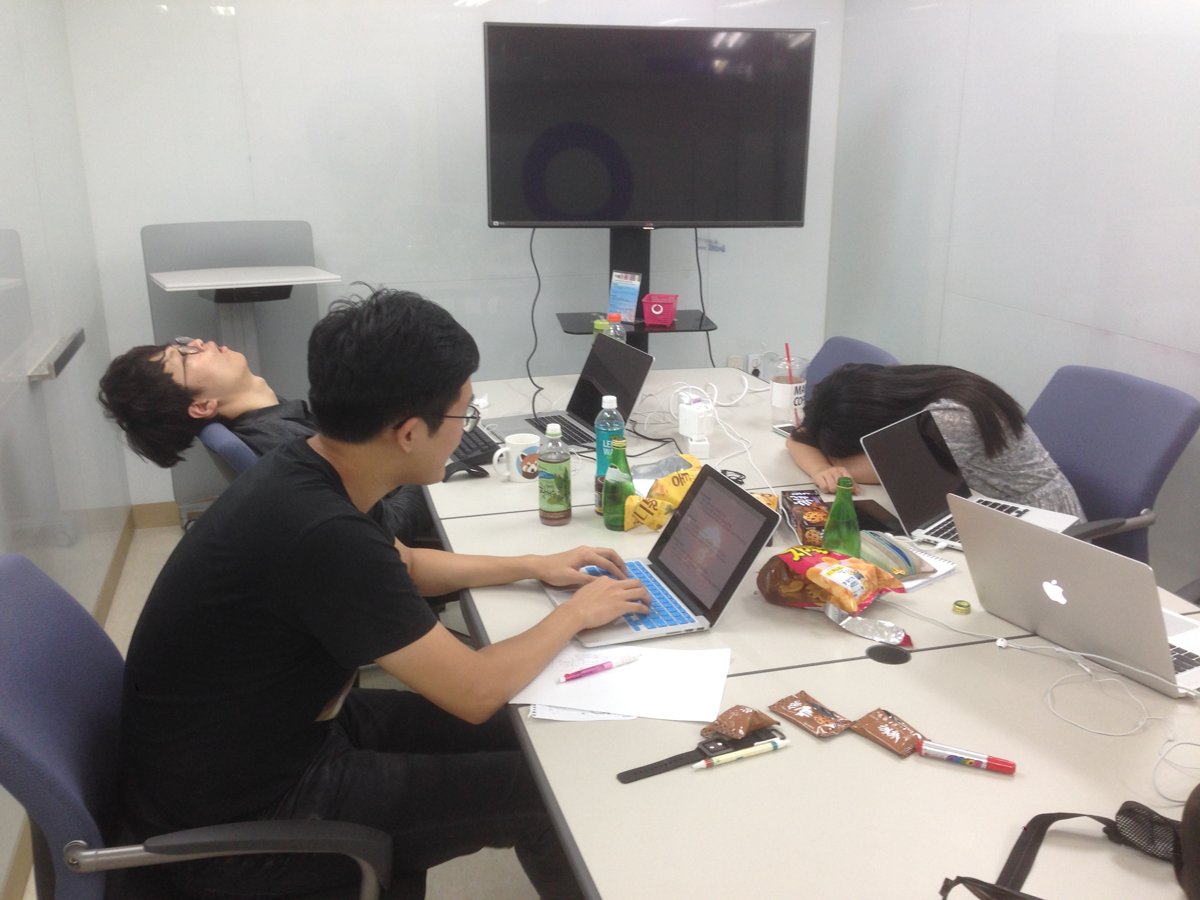
7. 시행 착오

Slide 48
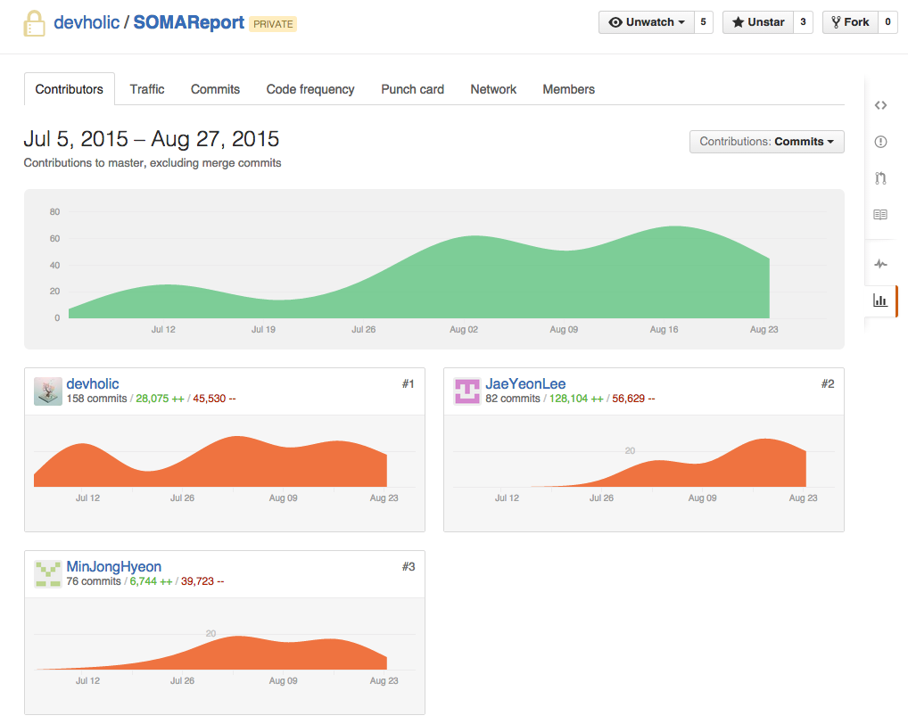
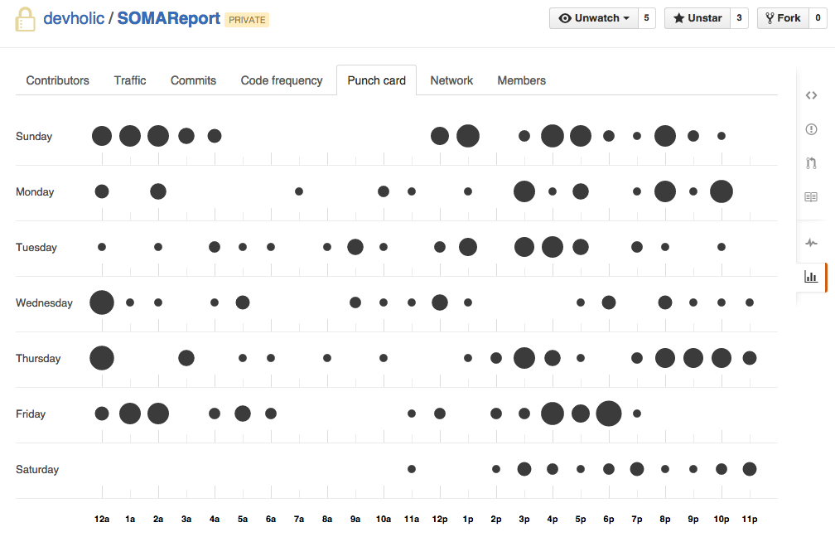
7. 협업 Tool
프로젝트 소스 관리에 사용한 GitHub
전체 Commit 수가 400에 달하는..
밤낮 없이 일한 흔적의 Punch Card

Slide 49
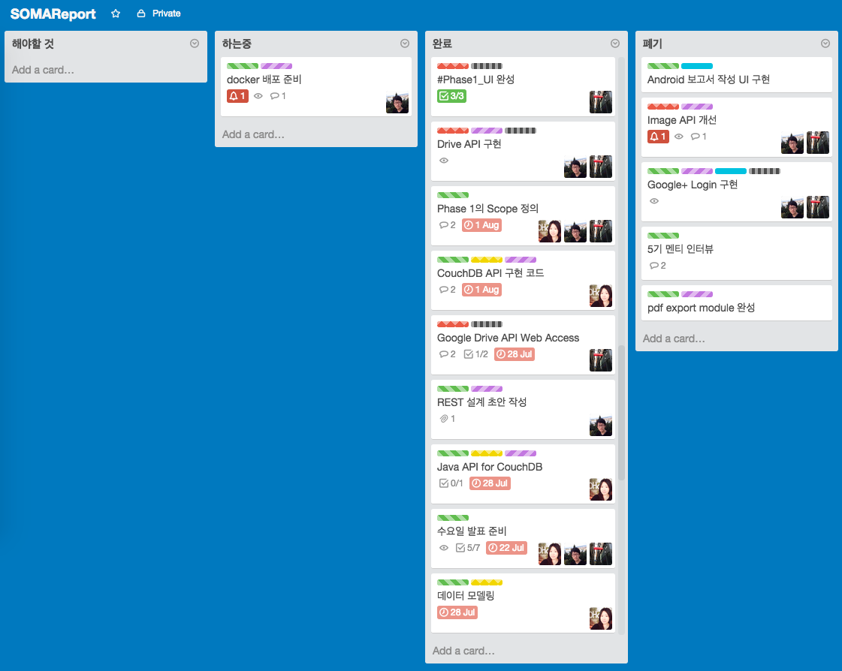

7. 협업 Tool

Slide 50
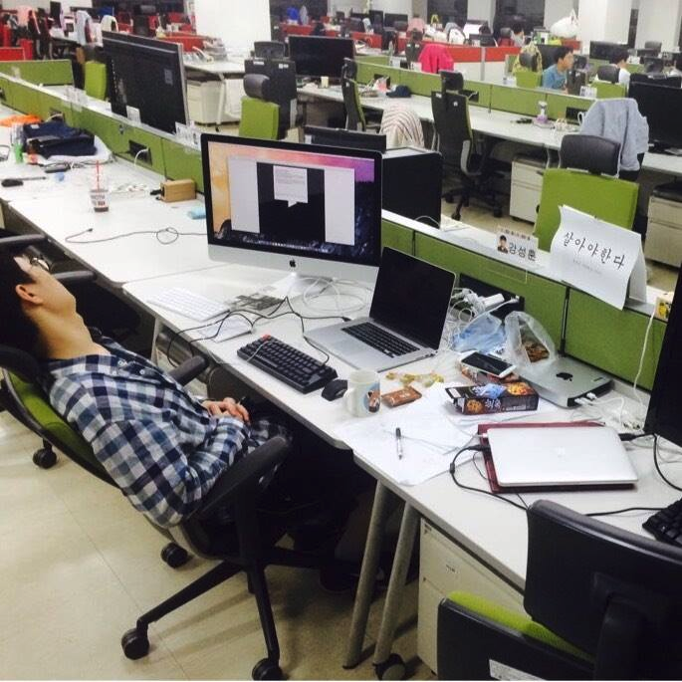
8. 팀원 소개
이름 : 강성훈(21)
직업 : 코딩 노예, 티몬 노예
역할 : 프론트엔드 개발 (사실상 풀스택)
인간 크롤러
somat 웹페이지 제작자
Slack-bot 제작자
Burger-slave 제작자
couchDB-loader 제작자
미친면 성애자
그리고 …
Github 꿀잼보따리 master
기타>
https://github.com/devholic/honeyjam

Slide 51
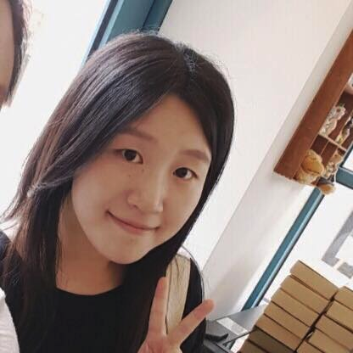
8. 팀원 소개
이름 : 이재연(26)
직업 : 여대 수료생
역할 : DB, Android 개발
기타>
DB 브레이커
수면 브레이커 ( 잠을 안잠 )
양꼬치 브레이커

Slide 52
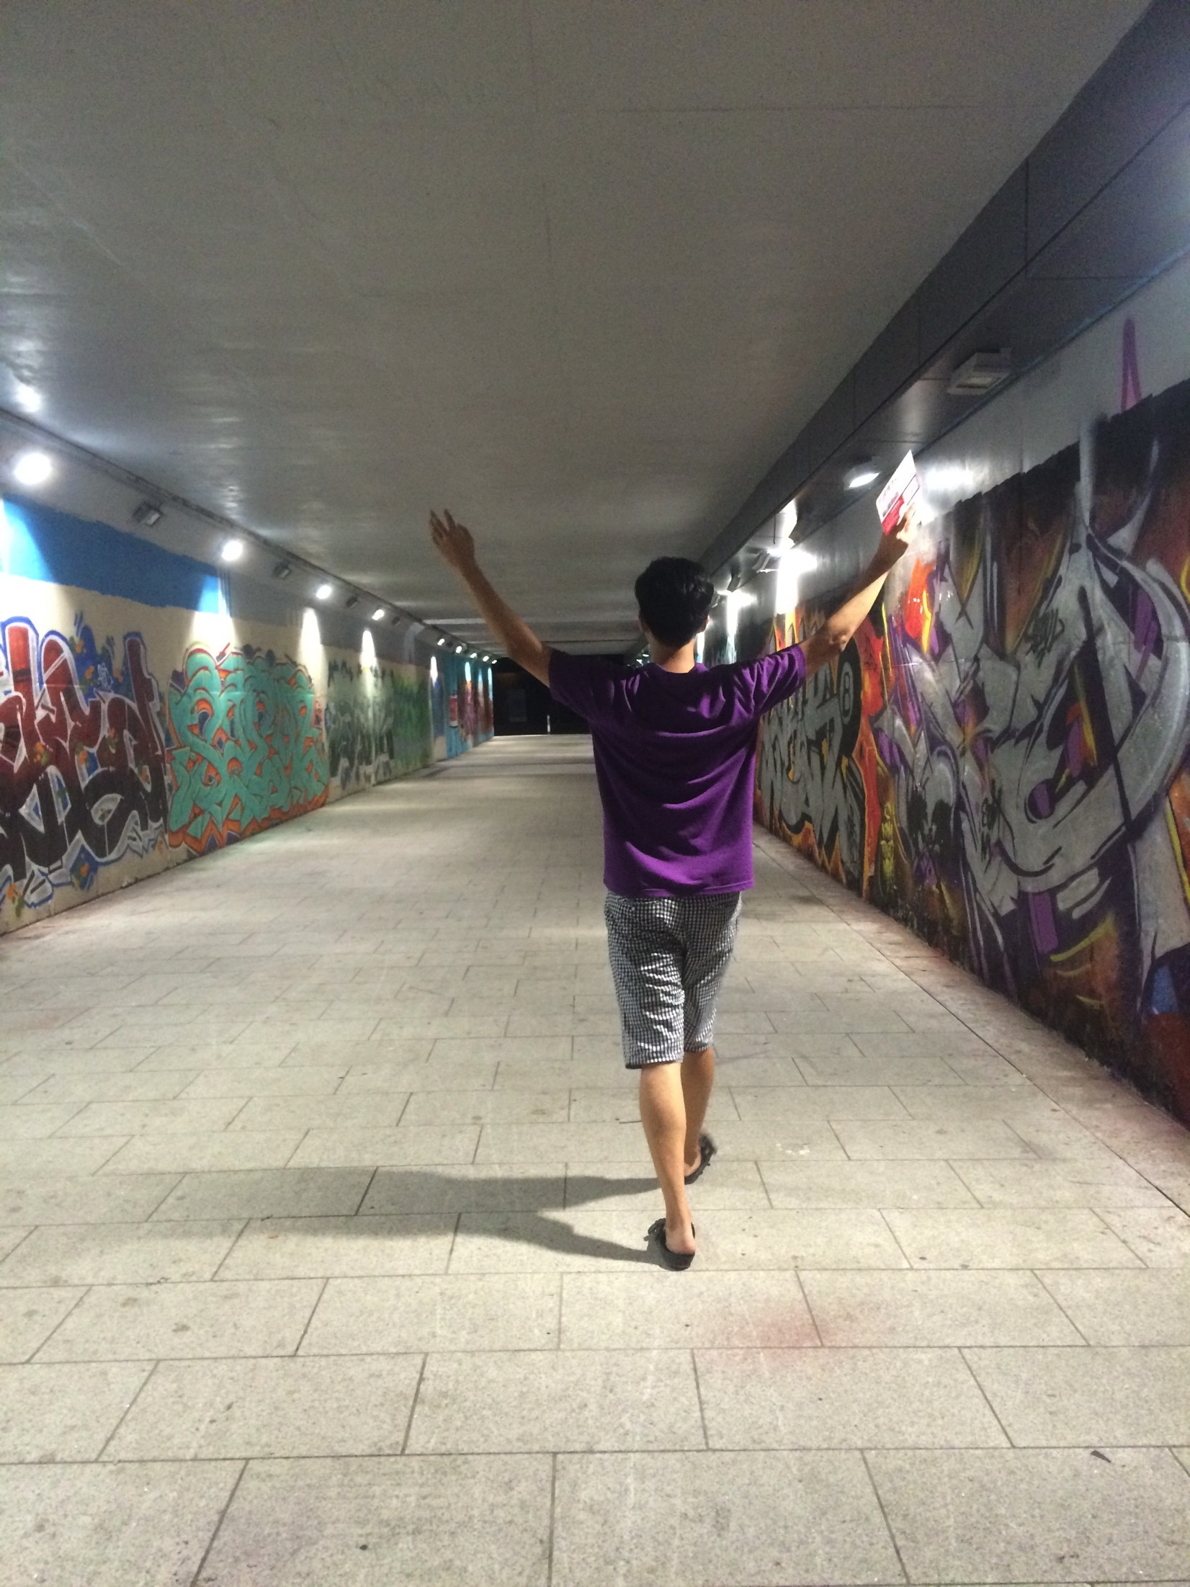
8. 팀원 소개
이름 : 민종현(26)
직업 : 고졸
역할 : 백엔드 개발, 검색엔진 개발
기타>
집에 잘 가지않음
셋 중에 가장 정상
발표자

Slide 53
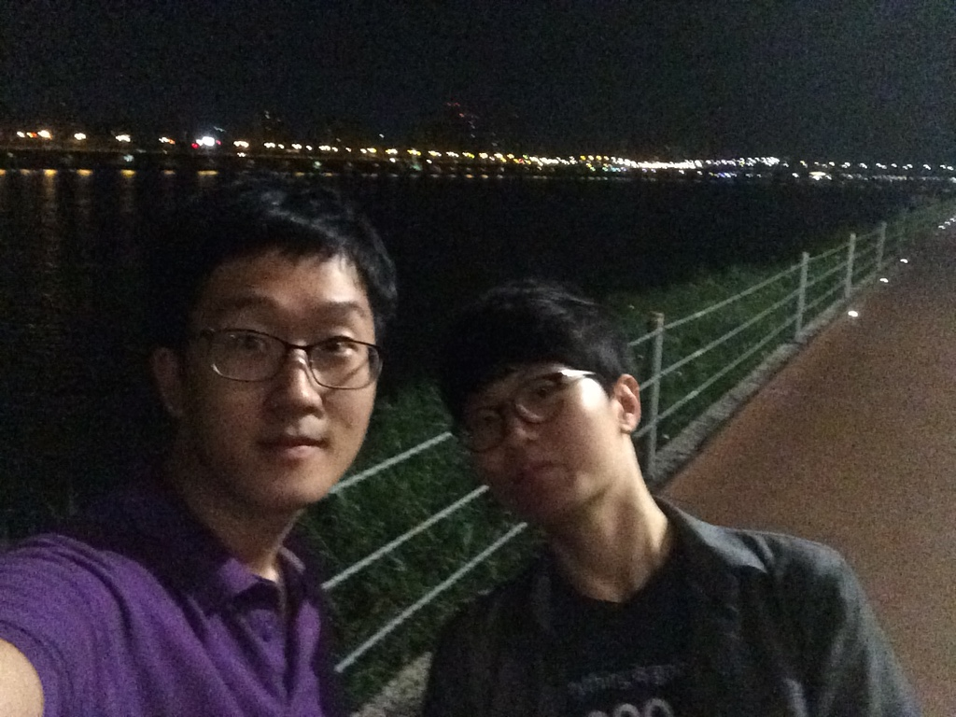
8. 팀원 소개
센터에서 한강까지 걸어 갔다 온날
새벽 4시..

Slide 54
8. 팀원 소개
그리고 우리팀의
정신적 지주이자,
기술적 지주이자,
….
….
그냥 대장님

Slide 55
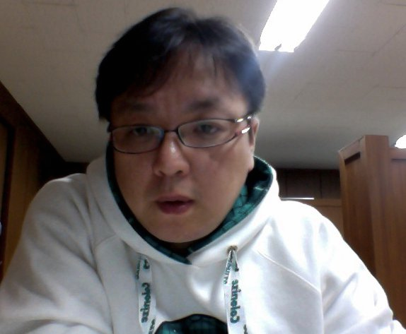
8. 팀원 소개
고통 받는
저희 팀에게
항상
기름진 음식과
귀중한 지식을
선사해주시는
김태완
대장님

Slide 56
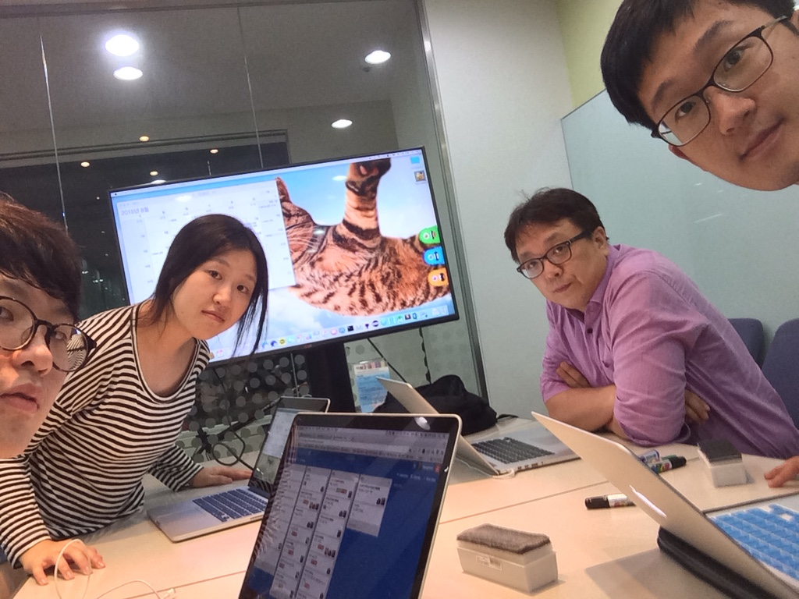

Slide 57
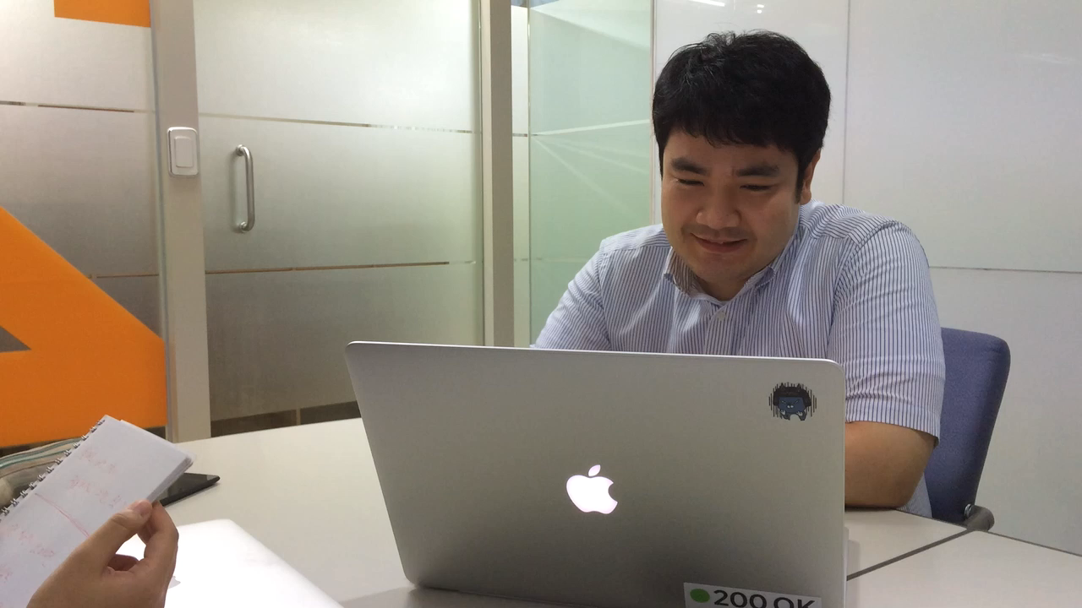
관계자 인터뷰

Slide 58

Software Maestro
Open Project
시작합니다
https://github.com/devholic/SOMAReport
많은 관심과 참여 부탁드립니다 ^_^

